Slide 1


CRYPTO-FOLLOWER
ПРОЕКТ НА:
ТРАЯН, МИРОСЛАВ И ИГОР

Slide 2
ХАРАКТЕРИСТИКА НА CRYPTO-FOLLOWER
•Скриптът който сме подготвили има за цел да следи промяната на цената на една или много крипто валути по ваш избор.
•Също така може да показва драстични промени на валутата в последните 24 часа.
•Да показва както най-ниската така и най-високата цена за деня, на избраната от вас крипто валута.
•Също за по-голяма лекота сме направили опция която ви позволява да направите лист с крипто валути в които вие имате интерес и желаете да следите по-често, което пести много време тъй като ги проверявате едновременно.

Slide 3
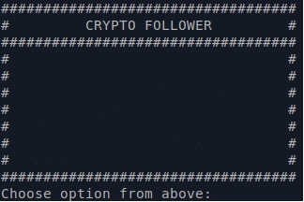
СТАРТИРАНЕ НА СКРИПТА
При стартиране на скрипта вие бивате отведени в менюто му, там има 5 опции:
• List favorite currencies – тази опция показва листът който сте направили с вашите любими крипто валути (или дадения по default лист който ние сме направили).
• Find currency – тази опция ви взима информацияте за валутата избрана от вас, промяната в цената й, най-ниската и най-високата й цена за деня .
• Change the favorite currency list – тази опция сменя всички валути от любимия ви крипто лист.
• Change currency from the favorite list – тази опция позволява да смените една от валутите в любимия ви лист.
• Exit – излиза от менюто на програмата

Slide 4
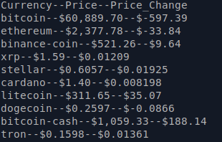
ОПЦИЯ 1 - LIST FAVORITE CURRENCIES
При избиране на опция 1, листът с любими крипто валути изглежда по следния начин:
Mожете да видите как в него са показаните криптотата в които ние имаме известен интерес и сетнат като Default на програмата.

Slide 5
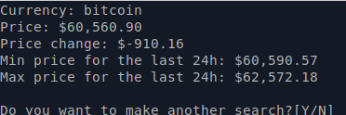
ОПЦИЯ 2 - FIND CURRENCY
При избиране на опция 2 и търсене на определена единична крипто валута излиза следния прозорец:-Името, цена, най-скорошната промяната на цената, минимума и максимума за определения ден.
-След това ви е зададен въпроса дали искате да направите поредно търсене, при избор на Y(yes) още едно търсене на избрана от вас валута ще бъде направено, в противен случай N(no) ще бъдете върнати в менюто.

Slide 6

ОПЦИЯ 3 - CHANGE THE FAVORITE CURRENCY LIST
При избиране на опция 3 имате възможността да пренапишете листът с любимите ви валути.
Трябва да въведете 10 имена крипто валути които да заменят миналия лист който сте изтрили.

Slide 7
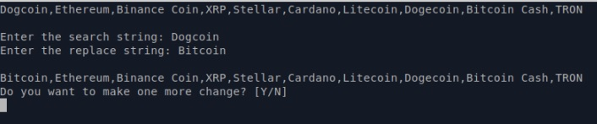
ОПЦИЯ 4 - CHANGE CURRENCY FROM THE FAVORITE LIST
При избиране на опция 4 имате възможност да смените една от крипто валутите в листа ви.
Въвеждате коя валута вече не ви трябва в Search string-а и въвеждате със какво да бъде заменено в Replace string-а, след замяната ви се задава въпрос дали искате да направите още една промяна в листа

Slide 8

GITHUB.COM/CRYPTOFOLLOWER
Ето го и линк към Github-а на нашия проект:
https://github.com/MiroslavVelikov/CryptoFollower
- Ако някой иска да го посети.

Slide 9
КРАЙ И БЛАГОДАРИМ ЗА ВНИМАНИЕТО

